Slide 1
COMA(counterfactual multi-agent policy gradients)
2020.9.14
정규열
Artificial Intelligence Lab
Kyonggi Univiersity

Slide 2
Index
도입 배경
제약조건
IAC
COMA
코드 분석
Notes:
Decentralised – 각 Agent들의 행동
Centralised - Decentralised 행동을 모아 협동 플레이 함

Slide 3
도입 배경

Slide 4
도입 배경
효과적인 협동(Joint - Action)을 위한 multi-agent 방법론이 필요하다
팀 보상만 얻을 수 있는 환경이다.
각 agent의 팀 보상에 대한 기여도를 알 수 없다.
Agent 개인에게 보상을 부여한다.
협동에서는 잘 작동하지 않는다.
이기적으로 행동하는 경향이 있다.
팀 보상을 통하여 각 Agent의 기여도를 파악 하고자 함!

Slide 5
제약조건

Slide 6
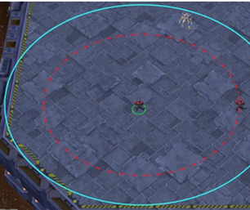
제약조건
모든 Agent는 partial-observation을 이용한다.
각 Agent끼리 partial-observation정보를 공유 하지 않는다.
보상 또한 각 agent의 개개인이 아닌 팀 보상으로 주어진다.

Slide 7
IAC

Slide 8
IAC
IAC - Independent Actor-Critic
각 agent마다 actor와 Critic이 할당된다.
방법 1 : Critic의 가치함수(V) 와 TD에러에 따른 Gradient Ascent
방법 2 : Critic의 행동 가치함수(Q)에 따른 Gradient Ascent
방법 3 : Critic의 어드밴티지(Q - V)에 따른 Gradient Ascent
각 Agent들이 부분관측 정보를 이용하며 서로
소통하지 않기 때문에 큰 효과를 기대하기 어렵다.
소통을 허용했던 MAAC 기법은 어느정도 효과가 나왔다.

Slide 9
COMA

Slide 10
COMA
다음 네 가지를 제안함.
1, Centralised Critic을 도입
전체 정보를 파악하기 위해 도입함
state, Agent의 Observation, Policy를 모두 부여 받는다.
2, Reward Shape을 도입함.
각 Agent의 기여도를 파악 하고자 함
3, 효과적인 Reward Shape을 위하여 counterfactual baseline을 도입함
4, 신경망에 효율적인 적용을 위하여 critic representation 을 도입함.

Slide 11
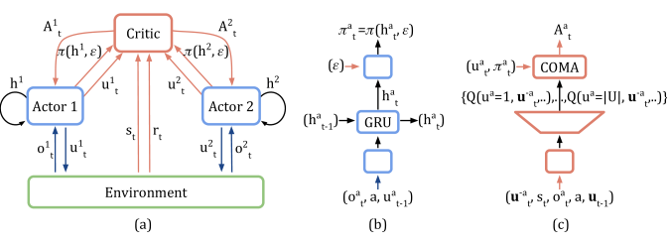
COMA
전체 구조

Slide 12
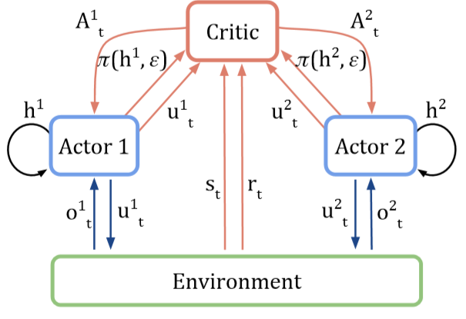
COMA
Centralised Critic을 도입
중앙에서 모든 정보를 받아 각 Agent의 기여도를 부여한다.
Advantage를 어떻게 산출할 것인가?

Slide 13
COMA
Reward Shape을 도입함.
팀 보상에 대한 각 Agent의 기여도를 측정한다.
S : state
u : joint-action
a : agent
-a : other agents
c : default Action
이 방법은 고려해야하는 경우의 수가 너무 많아진다.

Slide 14

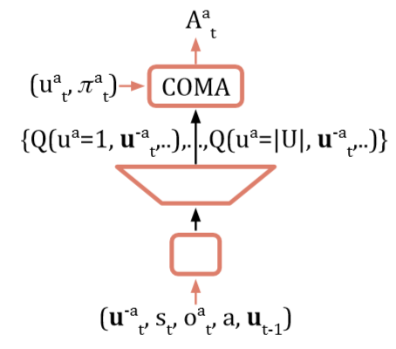
COMA
Counterfactual Baseline을 도입한다.
Other agent의 행동은 고정하고 본인 행동에 따라 기여도를 평가함.
그러나 신경망의 경우 이 또한 비 효율적이다.
critic representation 도입한다.
other agents를 network의 Input으로 이용한다.

Slide 15
코드 분석

Slide 16
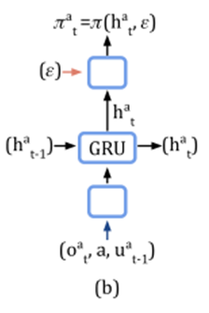
코드 분석
Agent의 코드
구조
https://github.com/jk96491/SMAC/blob/b965d6be900877ea331a406e805a14645d713bed/pysc2/modules/agents/rnn_agent.py
Input 데이터 처리
https://github.com/jk96491/SMAC/blob/b965d6be900877ea331a406e805a14645d713bed/pysc2/controllers/basic_controller.py
학습
https://github.com/jk96491/SMAC/blob/b965d6be900877ea331a406e805a14645d713bed/pysc2/learners/coma_learner.py

Slide 17
코드 분석
Critic의 코드
구조
https://github.com/jk96491/SMAC/blob/b965d6be900877ea331a406e805a14645d713bed/pysc2/modules/critics/coma.py#L6
학습
https://github.com/jk96491/SMAC/blob/b965d6be900877ea331a406e805a14645d713bed/pysc2/learners/coma_learner.py

